Slide 1
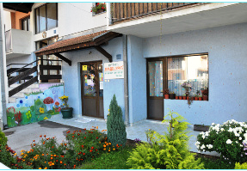
Вртић Владо Јурић
У сусрет Новој години
Радионица за децу и родитеље
Децембар,2017.

Slide 2
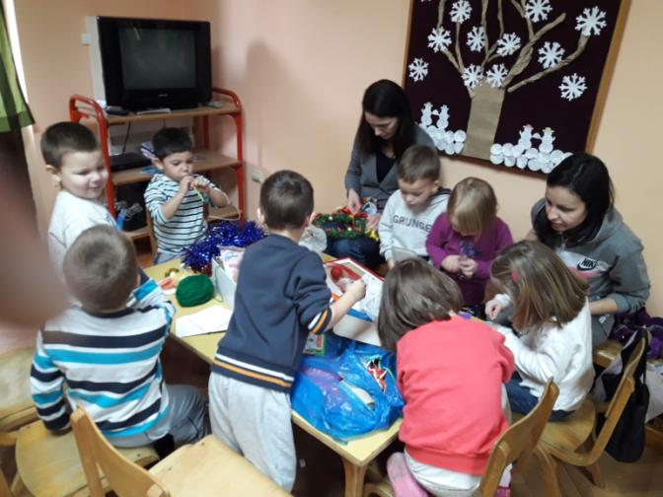
Деца ,родитељи и васпитачи млађе васпитне групе

Slide 3
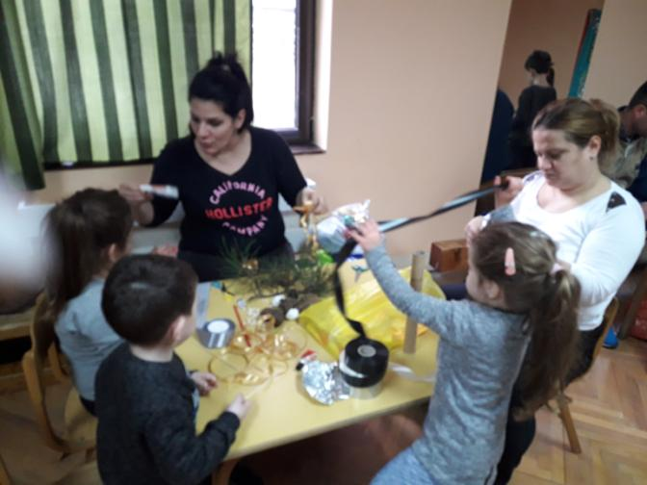
Вредне руке...

Slide 4
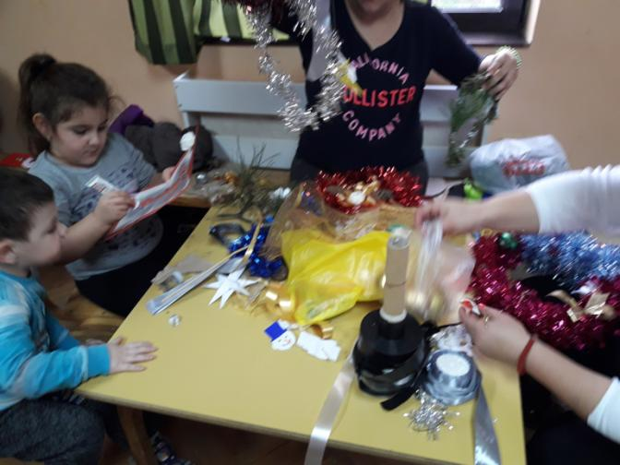
Вредне руке чине чуда

Slide 5
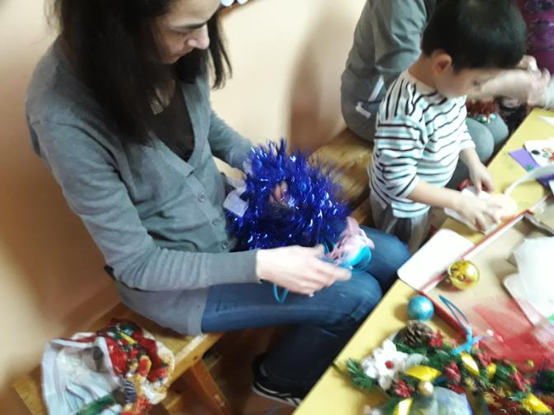
Заједно ...

Slide 6
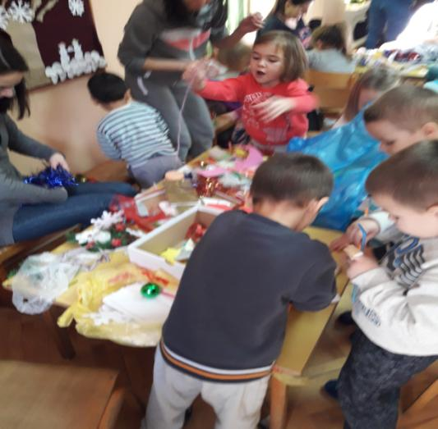
Креативно...

Slide 7
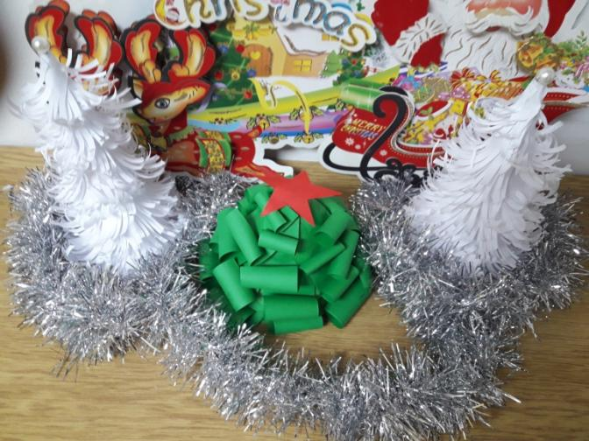
Креативно...

